Slide 1




Chào mừng các em học sinh
Môn: Công nghệ
LỚP 4

Slide 2
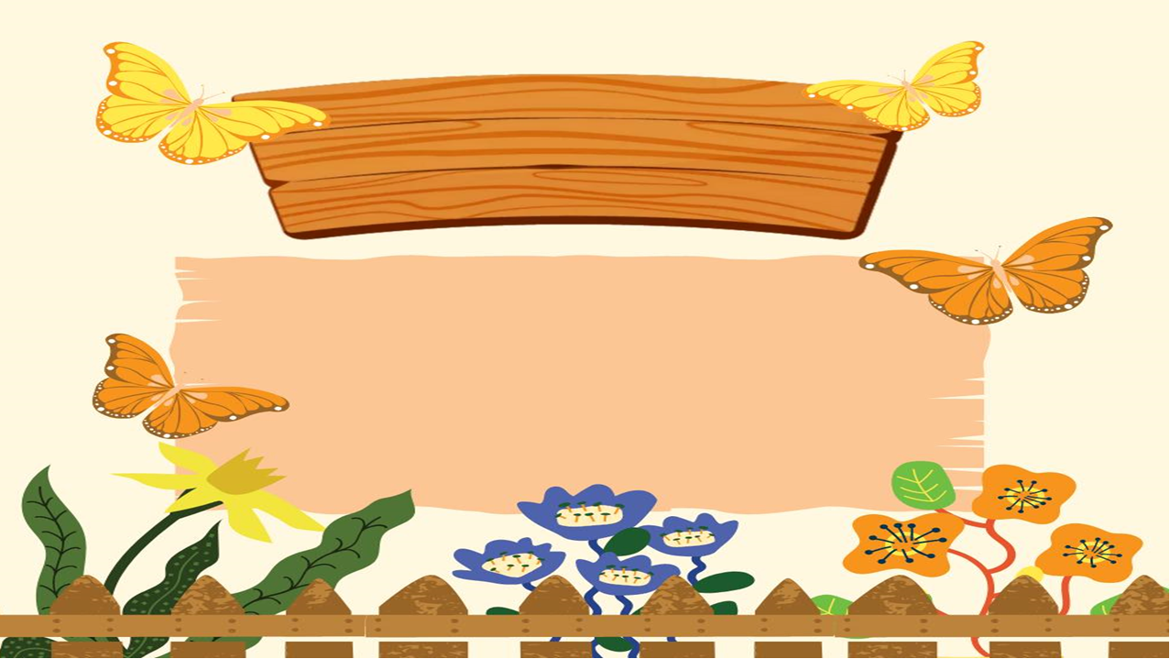
KHỞI ĐỘNG
Ai nhanh hon

Slide 3
AI NHANH HƠN?
Yêu cầu trò chơi:
- Cùng lắng nghe và xem video bài hát “Bé đi thăm chợ hoa” để ghi lại một số một số loại, cây cảnh àm em biết.
- Sau khi nghe tiếng chuông kết thúc 3 bạn đầu tiên chạy lên bục giảng trước sẽ được công nhận là thắng. Với điều kiện là phải ghi được ít nhất 3 loại hoa, cây cảnh.
Tài liệu được chia sẻ bởi Website VnTeach.Com
https://www.vnteach.com
Một sản phẩm của cộng đồng facebook Thư Viện VnTeach.Com
https://www.facebook.com/groups/vnteach/
https://www.facebook.com/groups/thuvienvnteach/

Slide 4

Hoa đào, hoa mai, hoa cúc, hoa ly, cây quất, cây sung…..

Slide 5
Thứ, ngày tháng năm 2023
Công nghệ
BÀI 4: LỢI ÍCH CỦA HOA VÀ CÂY CẢNH
Mục tiêu:
- Nêu được lợi ích của hoa và cây cảnh đối với đời sống.
- Có hứng thú với việc trồng, chăm sóc và bảo vệ hoa, cây cảnh.

Slide 6
Khám phá
Hoạt động 1: Tìm hiểu về lợi ích của hoa, cây cảnh
Yêu cầu: Em hãy Quan sát hình dưới đây và nêu lợi ích của hoa, cây cảnh.
Thảo luận nhóm

Slide 7
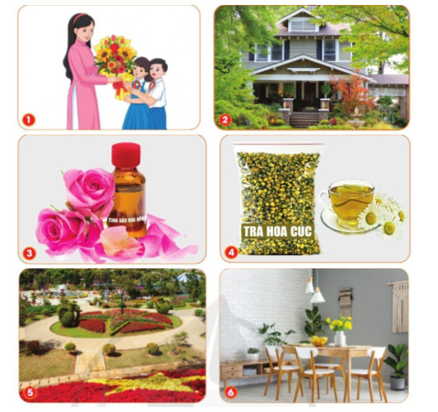

Slide 8
Hình 1: Thể hiện tình cảm
Hình 2: Làm đẹp cảnh quan

Slide 9
Hình 3: Làm hương liệu
Hình 4: Làm thực phẩm

Slide 10
Hình 5: Làm đẹp cảnh quan
Hình 6: Làm sạch không khí

Slide 11
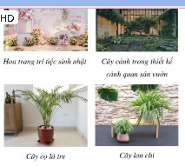
Một số loài hoa, cây cảnh dung làm trang trí và làm sạch không khí
Hoa trang trí tiệc sinh nhật
Cây cảnh trong thiết kế cảnh quan sân vườn
Cây cọ lá tre
Cây lan chi

Slide 12
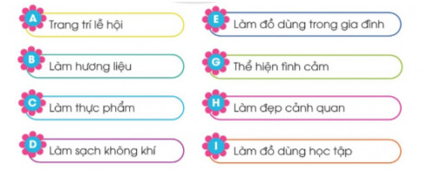
Trò chơi: Ai tìm đúng
Nhiệm vụ:
Cùng bạn tìm đúng lợi ích của hoa, cây cảnh dựa vào thông tin gợi ý trong sgk dưới đây
Notes:
Đài phát thanh phát nhiều chương trình khâc nhau, mỗi chương trình sẽ có một khung giờ phát song cố định, Các em muốn nghe chương trình nào thì phải nhớ chương trình đó phat lúc mấy gio de mở nhé

Slide 13
Lợi ích của hoa, cây cảnh:
      Trang trí lễ hội
      Làm hương liệu,
      Làm thực phẩm,
      Làm sạch không khí,
      Thể hiện tình cảm,
      Làm đẹp cảnh quan.

Slide 14
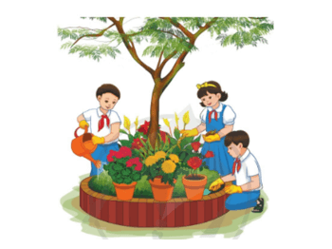
Hoạt động 2: : Hãy mô tả hành động của các bạn trong hình dưới đây.
Các bạn trong hình đang tưới cây, nhặt lá héo, bón phân cho cây.

Slide 15
Thảo luận nhóm đôi
Để hoa và cây cảnh mang lại nhiều lợi ích cho cuộc sống, em cần làm gì?
Để hoa và cây cảnh mang lại nhiều lợi ích cho cuộc sống. em cần tích cực trồng, chăm sóc và bảo vệ hoa, cây cảnh.

Slide 16
Vận dụng
Chia sẻ với các bạn về lợi ích của hoa, cây cảnh ở gia đình, trường học của em.
Yêu cầu HS:
+ Nêu cụ thể tên loại hoa/cây cảnh ở gia đình/trường học của em
+ Nêu lợi ích của loại hoa/cây cảnh đó.

Slide 17
Một số loại hoa, cây cảnh có khả năng làm sạch không khí có thể trồng trong khuôn viên trường học
Cây ngũ gia bì | Cây lan ý
Cây hồng môn | Câu trầu bà

Slide 18
Hoa, cây cảnh có nhiều lợi ích: làm sạch không khí, trang trí cảnh quan, làm hương liệu, làm thực phẩm, thể hiện tình cảm,… Do đó, em hãy tích cực trồng, chăm sóc và bảo vệ hoa, cây cảnh.

Slide 19
Hẹn gặp lại các em
ở buổi học sau nhé!
老师：

